Slide 1
Implementación de un sistema web de nutrición para los Colegios Estatales del Perú, Lima, Ate
Integrantes
Carbajal Tapia Frank
Melo Terrel Luis Enrique
Tuesta Saldaña Alexander
Docente
Vicky Huillca Ayza

Slide 2
Definición de Problema
La mala Alimentación que tienen los jóvenes estudiantes de los colegios estatales del Peru, Lima, Ate.

Slide 3
Descripcion del Problema
Los jóvenes estudiantes de los colegios de Ate presentan una baja concentración de hemoglobina, hay estudiantes con anemia, mala concentración en las clases, no son interactivos, cuentan con baja autoestima y no se sienten bien.

Slide 4
Definición de Objetivos
Reducir la cantidad de jóvenes con Anemia.
Aumentar la concentración de Hemoglobina de los estudiantes.
Investigar las razones por las cuales los jóvenes tienen bajos niveles de hemoglobina.
Realizar un estudio de los alimentos que los estudiantes consumen todos los días.
Aumentar la autoestima y la seguridad de los estudiantes.
Dar opciones saludables a alimentos saludables.
Mejorar el estilo de vida de los estudiantes.
Generar la confianza de los estudiantes con la medicina para una vida mejor.

Slide 5
Objetivo General
Mejorar la alimentación de los estudiantes de los colegios estatales de Ate.

Slide 6
Objetivos Específicos
Realizar una aplicación de Nutrición para los jóvenes estudiantes.
Mejorar la salud de los estudiantes.
Reemplazar sus comidas malas por alimentos sanos.
Generar un estilo de vida más sano y agradable.

Slide 7
Alcances y Limitaciones
Sistema de registro tradicional.
Sistema con una gama de opciones para el usuario.
Cuenta con registro de citas a un centro médico.
No cuenta con una seguridad alta de datos.
No cuenta con un desarrollo móvil por el momento.
No cuenta con data centers.

Slide 8
Justificación
El motivo para realizar este proyecto es para mejorar la salud de los jóvenes estudiantes de colegios estatales. A causa de que cada año vemos que los jóvenes consumen mas comida chatarra, su mala alimentación en un horario inadecuado, su falta de apetito, su falta de concentración y bajos resultados académicos, etc.
Ante estos problemas este proyecto tiene como objetivo mejorar la alimentación de los estudiantes. Mediante una larga investigación a los estudiantes, generando confianza en el área de la medicina, realizando una aplicación en la cual el estudiante se sienta cómodo de utilizar y pueda mejorar su salud.

Slide 9
Estado del Arte
Gestión de bases de datos (DBMS)
Normalización de datos
Reglas y restricciones definidas por el usuario
Protocolos de seguridad
Copia de seguridad de datos
Estructuración de datos
Aplicativo de Nutrición
Sistema Web
Aplicación Web
Desarrollo e implementación de un sistema
Impacto
Framework
Laravel
Scrum
Aplicación de las TIC en Nutricion
Masa corporal

Slide 10
MARCO TEORICO
Fundamento Teórico
Es un lenguaje multiplataforma, ejecutable en la mayoría de los sistemas operativos. Además, es un software de distribución libre, y sobre todo un lenguaje completo que dispone de una librería y utilidades amplias.
Sin embargo, Martínez & De Guevara nos menciona que, es de ejecución lenta y difícil de aprender debido a su compleja sintaxis

Slide 11
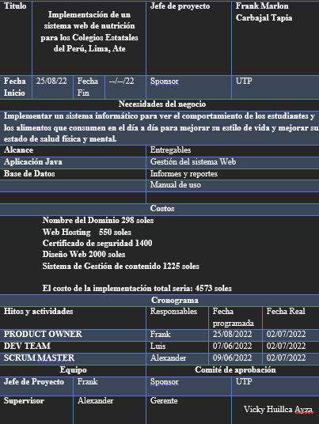
Proyect Charter

Slide 12
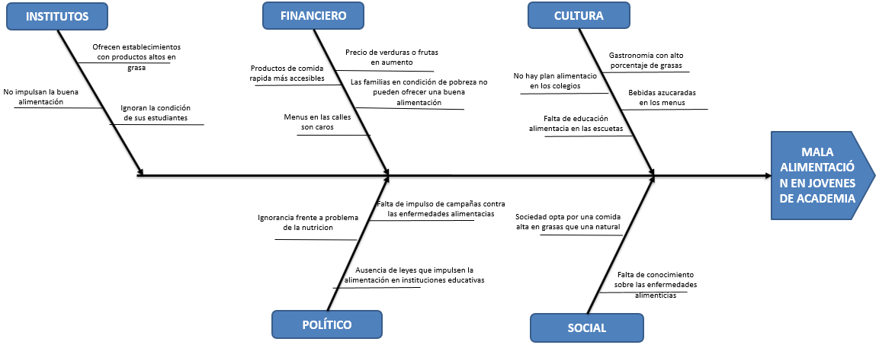
Diagrama Ishikawa

Slide 13
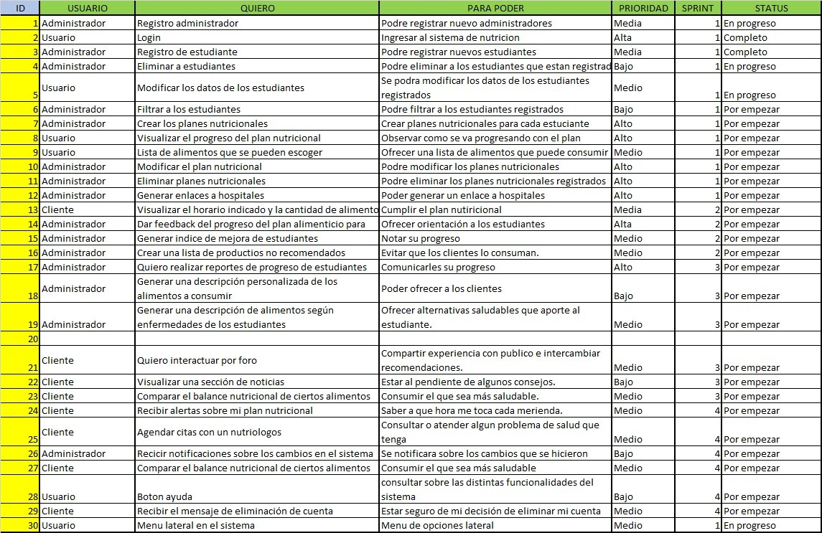
Product Backlog

Slide 14
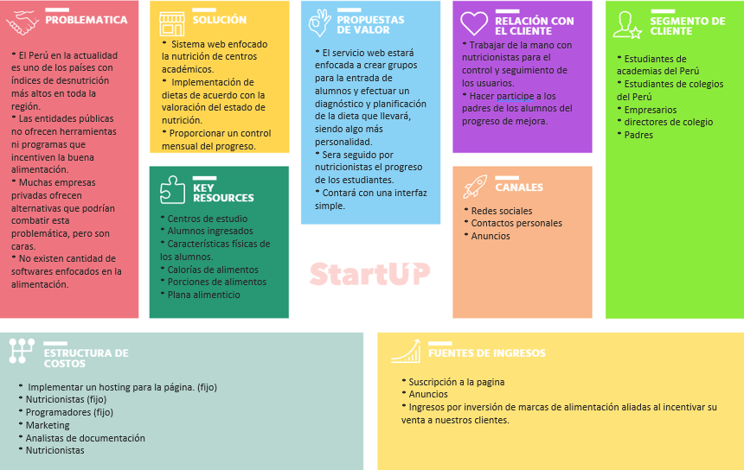
Lean Canvas

Slide 15
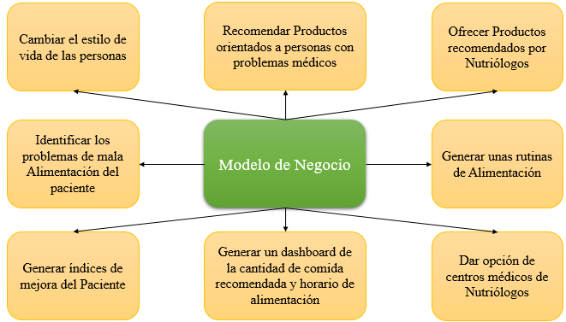
Modelo Negocio

Slide 16


